Slide 1
Melhoria da Atenção à Saúde das crianças de zero a 72 meses da Estratégia de Saúde da Família Barcelos (ESF4), Cachoeira do Sul, RS.
UNIVERSIDADE ABERTA DO SUS
UNIVERSIDADE FEDERAL DE PELOTAS
DEPARTAMENTO DE MEDICINA SOCIAL
CURSO DE ESPECIALIZAÇÃO EM SAÚDE DA FAMÍLIA
MODALIDADE A DISTÂNCIA
TURMA 6
Mariana Mello Bonilha
Pelotas, 2014

Slide 2
Introdução
Estratégia de Saúde da Família (ESF) Barcelos
Localizada no município de Cachoeira do Sul
População adscrita: 5435 habitantes
Aspectos negativos:
instalações antigas, umidade, mofo;
falta de especialistas
demora para realização de exames.

Slide 3
Introdução
Situação da ação programática antes da intervenção:
171 crianças, sendo 13 menores de um ano.
Programa de puericultura restrito aos menores de um ano e realizado apenas pela enfermeira.
Das 13 crianças menores de um ano, sete (54%) estavam com consultas em dia e 6 (46%) em atraso. Todas com vacinas em dia.
11 crianças (85%) com teste do pezinho em até sete dias.

Slide 4
Objetivo Geral
Implementar melhorias no programa de puericultura da Estratégia de Saúde da Família Barcelos, no município de Cachoeira do Sul.

Slide 5
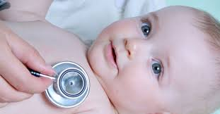
Objetivos Específicos
1. Ampliar a cobertura da atenção à saúde da criança
2. Melhorar a adesão ao programa de Saúde da Criança
3. Melhorar a qualidade do atendimento à criança
4. Melhorar registros das informações
5. Mapear as crianças de risco pertencentes à área de abrangência
6. Promover a saúde

Slide 6
Metodologia
Levantamento do número de crianças com até 72 meses na área adscrita feito pelos agentes de saúde.
Busca ativa aos faltosos.
Consulta de puericultura conforme o preconizado pelo MS.
Revisão semanal das fichas-espelho
Acompanhamento mensal da ação de intervenção através da planilha de coleta de dados.

Slide 7
Metodologia
Logística:
Protocolo de Saúde da Criança, do Ministério da Saúde (MS), 2012
Planilha eletrônica de coleta de dados
Ficha-espelho
Carteira de vacinação
Prontuários

Slide 8
Resultados
Objetivo 1: Ampliar a cobertura da atenção à saúde da criança.
Meta 1: Cadastrar 25% das crianças entre zero e 72 meses pertencentes à área de abrangência da unidade de saúde.

Slide 9
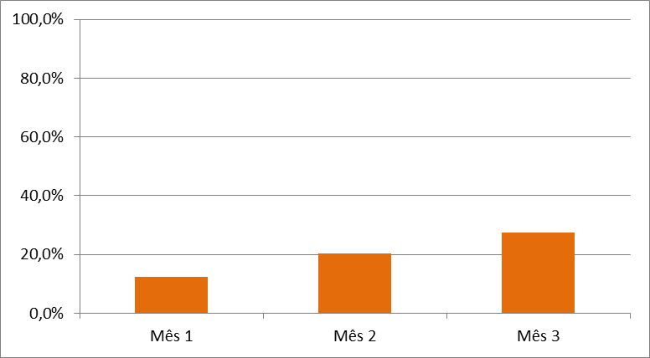
Resultados
Figura 1: Proporção de crianças entre zero e 72 meses inscritas no programa da Unidade de Saúde

Slide 10
Resultados
Objetivo 2: Melhorar a qualidade do atendimento de puericultura para as crianças entre zero e 72 meses.
Meta 2.1: Realizar a primeira consulta na primeira semana de vida para 100% das crianças cadastradas.

Slide 11
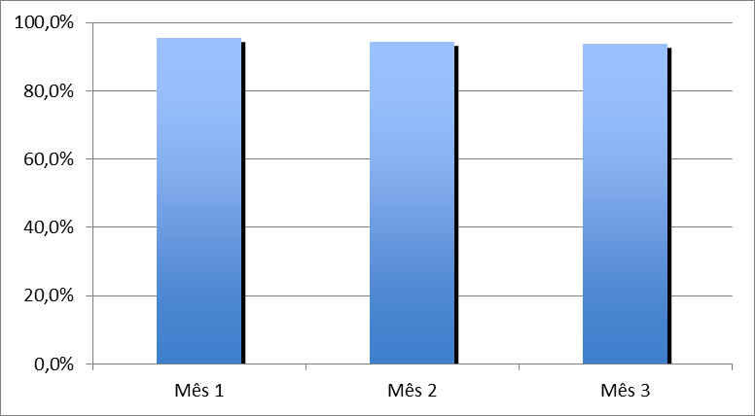
Resultados
Figura 2: Proporção de crianças com primeira consulta na primeira semana de vida.

Slide 12
Resultados
Objetivo 2: Melhorar a qualidade do atendimento de puericultura para as crianças entre zero e 72 meses.
Meta 2.2: Monitorar o crescimento em 100% das crianças entre zero e 72 meses.

Slide 13
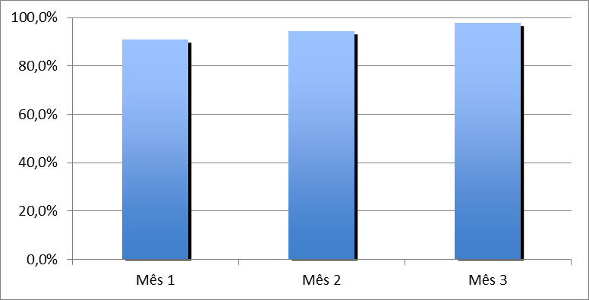
Resultados
Figura 3: Proporção de crianças com monitoramento de crescimento

Slide 14
Resultados
Objetivo 2: Melhorar a qualidade do atendimento de puericultura para as crianças entre zero e 72 meses.
Meta 2.3: Monitorar 100% das crianças com déficit de peso.

Slide 15
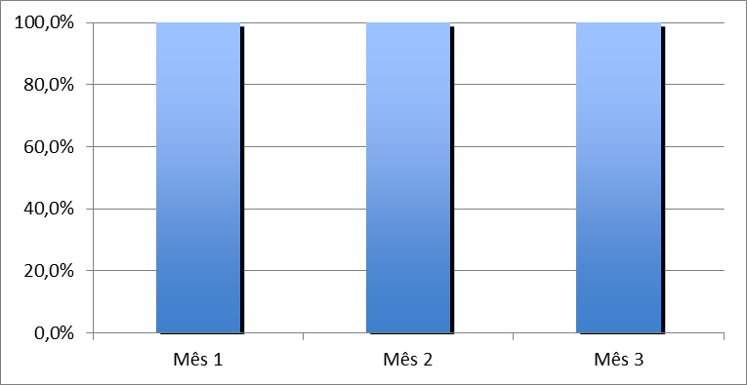
Resultados
Figura 4: Proporção de crianças com déficit de peso monitoradas

Slide 16
Resultados
Objetivo 2: Melhorar a qualidade do atendimento de puericultura para as crianças entre zero e 72 meses.
Meta 2.5: Monitorar o desenvolvimento em 100% das crianças.

Slide 17
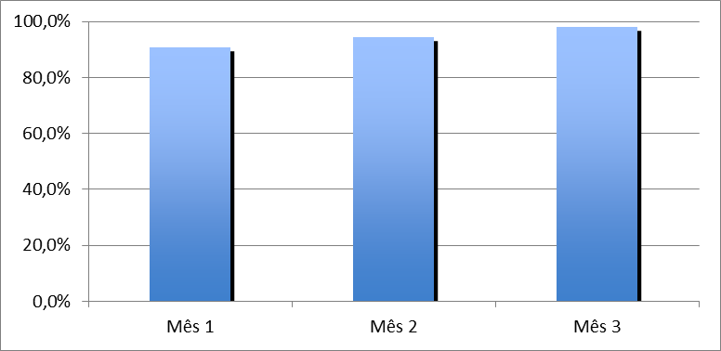
Resultados
Figura 5: Proporção de crianças com monitoramento de desenvolvimento

Slide 18
Resultados
Objetivo 2: Melhorar a qualidade do atendimento de puericultura para as crianças entre zero e 72 meses.
Meta 2.6: Vacinar 100% das crianças de acordo com a idade.

Slide 19
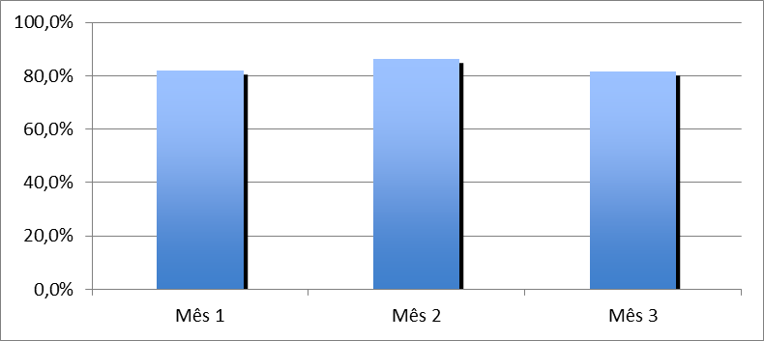
Resultados
Figura 6: Proporção de crianças com vacinação em dia para a idade.

Slide 20
Resultados
Objetivo 2: Melhorar a qualidade do atendimento de puericultura para as crianças entre zero e 72 meses.
Meta 2.7: Realizar suplementação de ferro em 100% das crianças entre seis e 24 meses.

Slide 21
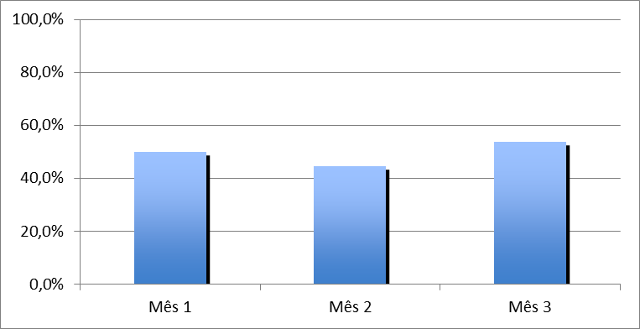
Resultados
Figura 7: Proporção de crianças de 6 a 24 meses com suplementação de ferro.

Slide 22
Resultados
Objetivo 2: Melhorar a qualidade do atendimento de puericultura para as crianças entre zero e 72 meses.
Meta 2.8: Realizar triagem auditiva em 100% das crianças.

Slide 23
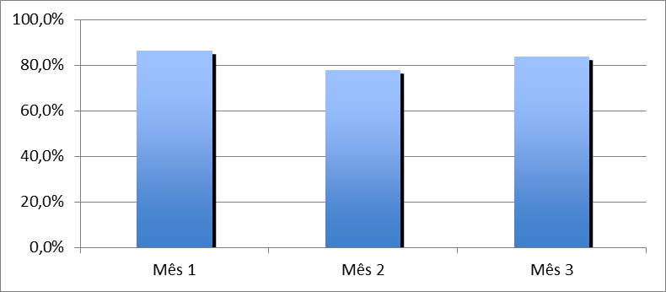
Resultados
Figura 8: Proporção de crianças com triagem auditiva

Slide 24
Resultados
Objetivo 2: Melhorar a qualidade do atendimento de puericultura para as crianças entre zero e 72 meses.
Meta 2.9: Realizar teste do pezinho em 100% das crianças com até sete dias de vida.

Slide 25
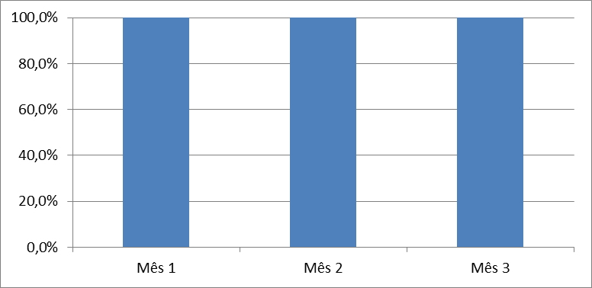
Resultados
Figura 9: Proporção de crianças com teste do pezinho realizado até 7 dias de vida.

Slide 26
Resultados
Objetivo 2: Melhorar a qualidade do atendi-mento de puericultura para as crianças entre zero e 72 meses.
Meta 2.10: Realizar avaliação da necessidade de atendimento odontológico em 100% das crianças atendidas entre seis e 72 meses.

Slide 27
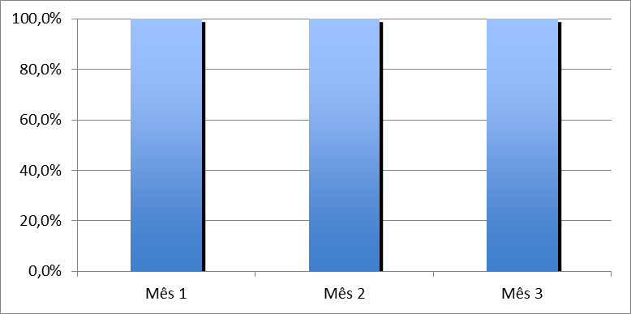
Resultados
Figura 10: Proporção de crianças entre 6 e 72 meses com avaliação de necessidade de atendimento odontológico.

Slide 28
Resultados
Objetivo 2: Melhorar a qualidade do atendimento de puericultura para as crianças entre zero e 72 meses.
Meta 2.11: Realizar consulta odontológica para 100% das crianças atendidas.

Slide 29
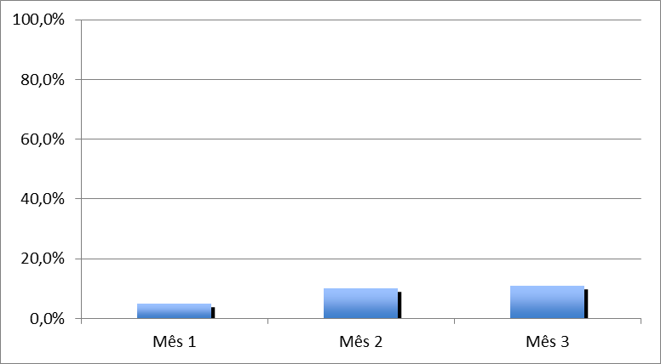
Resultados
Figura 11: Proporção de crianças de 6 a 72 meses com primeira consulta Odontológica

Slide 30
Resultados
Objetivo 3: Melhorar a adesão ao programa de puericultura.
Meta 3.1: Fazer busca ativa de 100% das crianças faltosas às consultas.

Slide 31
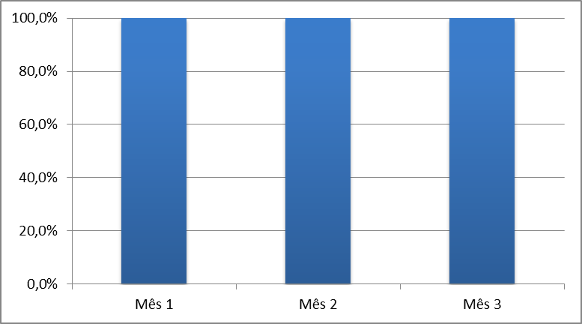
Resultados
Figura 12: Proporção de busca ativa realizada às crianças faltosas às consultas no programa de saúde da criança.

Slide 32
Resultados
Objetivo 4: Melhorar os registros dos atendimentos de puericultura.
Meta 4.1: Manter registro na ficha-espelho/carteira de vacinação de 100% das crianças atendidas no programa de puericultura.

Slide 33
Resultados
Figura 13: Proporção de crianças com registro atualizado.

Slide 34
Resultados
Objetivo 5: Avaliar o risco das crianças atendidas no programa de puericultura do posto de saúde.
Meta 5.1: Realizar avaliação de risco de 100% das crianças cadastradas no programa.

Slide 35
Resultados
Figura 14: Proporção de crianças com avaliação de risco

Slide 36
Resultados
Objetivo 6: Promoção de saúde para as crianças do programa de puericultura.
Meta 6.1: Dar orientações para prevenir acidentes na infância em 100% das consultas de saúde da criança.

Slide 37
Resultados
Figura 15: Proporção de crianças cujas mães receberam orientações sobre prevenção de acidentes na infância.

Slide 38
Resultados
Objetivo 6: Promoção de saúde para as crianças do programa de puericultura.
Meta 6.2: Colocar 100% das crianças para mamar durante a primeira consulta.

Slide 39
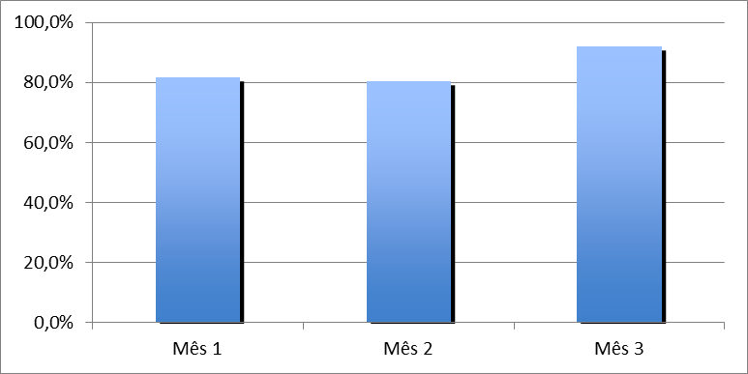
Resultados
Figura 16: Número de crianças colocadas para mamar durante a primeira consulta.

Slide 40
Resultados
Objetivo 6: Promoção de saúde para as crianças do programa de puericultura.
Meta 6.3: Fornecer orientações nutricionais conforme a faixa etária para 100% das crianças.

Slide 41
Resultados
Figura 17: Proporção de crianças cujas mães receberam orientações nutricionais de acordo com a faixa etária.

Slide 42
Resultados
Objetivo 6: Promoção de saúde para as crianças do programa de puericultura.
Meta 6.4: Fornecer orientações sobre higiene bucal para 100% das crianças atendidas conforme a faixa etária.

Slide 43
Resultados
Figura 18: Proporção de crianças cujas mães receberam orientação sobre higiene bucal, etiologia e prevenção da cárie.

Slide 44
Discussão
Melhorias para a comunidade com a ação de puericultura:
A ação de intervenção permitiu a ampliação do atendimento de puericultura, estendendo as consultas para crianças entre zero e 72 meses.
Melhoria da qualidade dos atendimentos de puericultura, segundo o preconizado pelo MS.
Reuniões multiprofissionais com a participação da comunidade realizadas mensalmente.

Slide 45
Discussão
Melhorias para a equipe com a ação de puericultura:
Organização dos prontuários.
Criação das fichas-espelho.
Participação ativa de toda a equipe do posto nas ações de puericultura.
Discussão de temas relacionados à puericultura nas reuniões de equipe.

Slide 46
Discussão
Medidas a serem tomadas para viabilizar a continuidade da ação de intervenção:
Prosseguir com o cadastramento das crianças da área adscrita.
Ampliar a divulgação da ação de intervenção para a comunidade (agentes de saúde, grupos de puericultura).
Manter rigoroso acompanhamento das crianças de baixo peso.

Slide 47
Discussão
Reflexão crítica sobre processo pessoal de aprendizagem:
Puericultura não é só pesar crianças.
Amadurecimento pessoal e profissional.
Importância do trabalho em equipe.

Slide 48
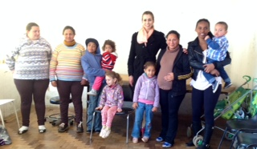
Obrigada!

